Slide 1




Predição de Custos Assistenciais e Otimização de Sinistralidade na
Saúde Suplementar
Como a Inteligência Artificial transforma a gestão de riscos
na admissão do paciente
Machine Learning
Blindagem Antivazamento
Redução de Custos de Sinistralidade

Slide 2

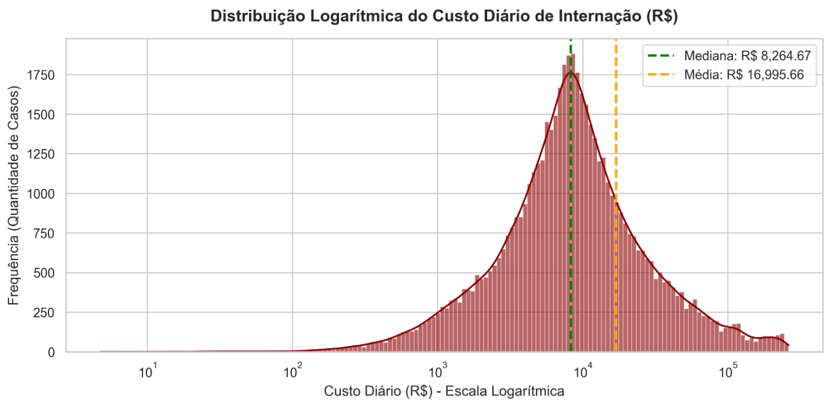


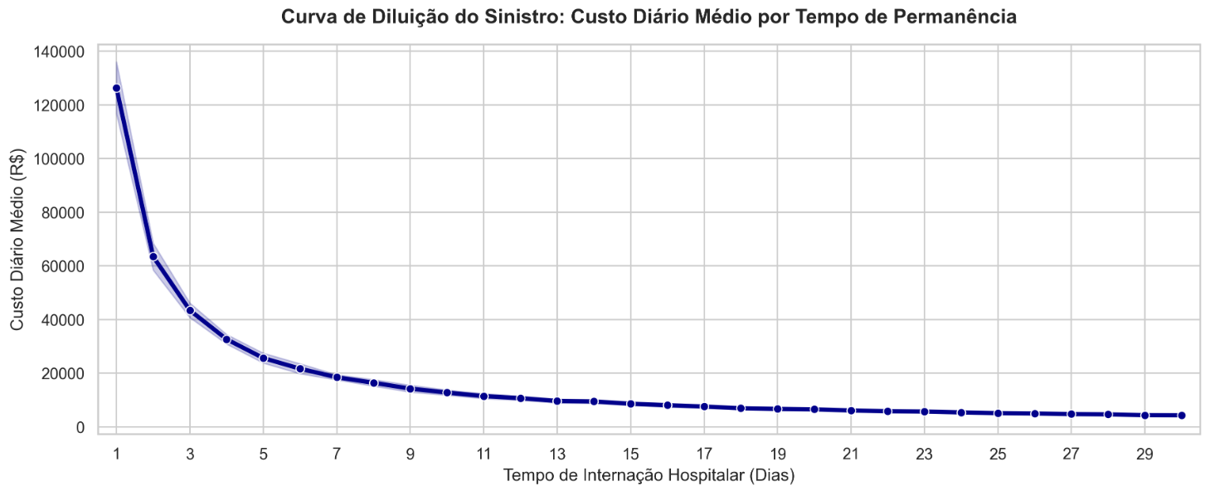
O Desafio: A Cegueira na Admissão
A saúde suplementar brasileira não consegue prever custos no momento da internação.
Variabilidade Humana
Apesar de padrões clínicos claros, a resposta individual ao tratamento varia por idade, histórico e evolução da doença, tornando imprevisível o tempo de internação.
O Ponto Cego Operacional
É necessário prever custos antes do fechamento da conta. Atualmente, sinistros catastróficos só são percebidos ao final, impedindo ações preventivas.

Slide 3




O Objetivo Estratégico
Identificar precocemente sinistros de alto risco para acionar a auditoria no D+0.
Auditoria Concorrente
Gerenciamento de Pacientes
Acionar auditores médicos no D+0 da internação exatamente para os casos críticos, permitindo intervenção no momento certo.
Acompanhamento intensivo e direcionado de internações de alto risco, garantindo melhor desfecho clínico e financeiro.
Otimização da Sinistralidade
Blindagem Antivazamento
Provisão financeira (PEONA) dinâmica e individualizada por paciente, garantindo maior precisão na contabilidade da operadora.
100% dos sinistros graves retirados do ponto cego operacional, evitando prejuízos surpresa no final do período.

Slide 4



O Pipeline de Dados
De 55.500 registros a um modelo preditivo:
o caminho da análise.
Carga e Limpeza (EDA): Padronização de colunas, tipagem, remoção de duplicatas e tratamento de inconsistências temporais e financeiras (glosas/erros).
A Jornada dos Dados
Engenharia de Features: Criação de variáveis estratégicas e testes estatísticos (ANOVA) para análise das features preditivas como:
length_of_stay e expected_length_stay_stay (proxy clínico de acordo com o perfil clínico do paciente);
age_group (RN 563 ANS);
hospital_cluster (agrupamento de custos);
Para transformar dados brutos em inteligência de negócio, estruturamos um pipeline rigoroso em 3 etapas fundamentais:
Modelagem e Avaliação: Treinamento de 8 algoritmos de regressão e seleção do modelo campeão com base na utilidade para o negócio.

Slide 5
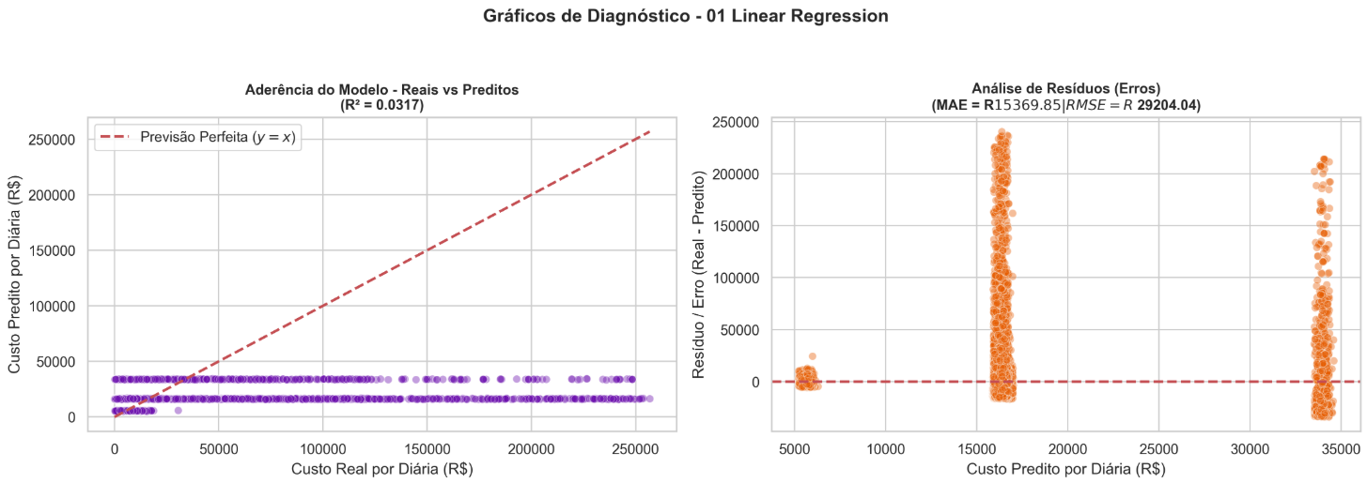

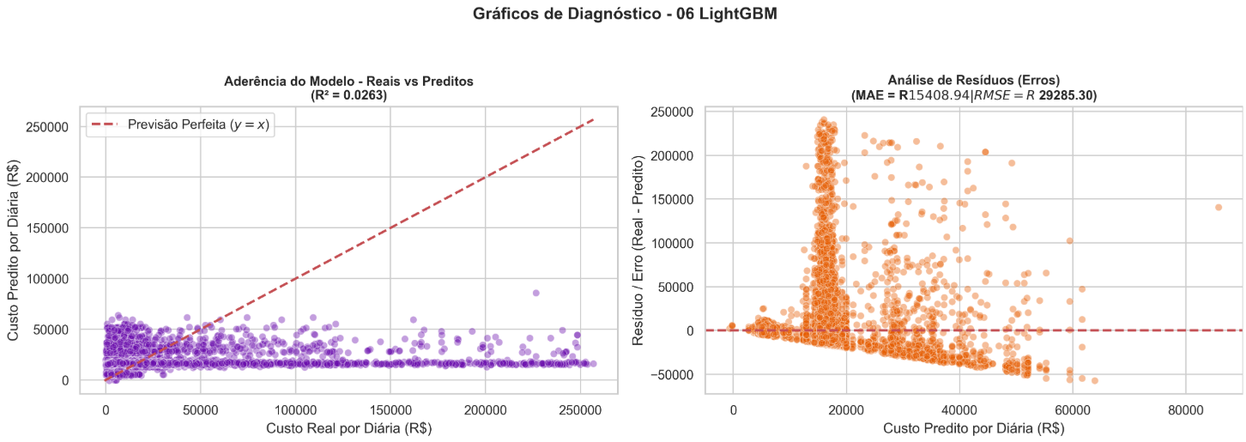

Seleção das Features para Modelagem e Escolha do Melhor Modelo
* expected_lenght_of_stay, age, hospital_cluster
* Linear Regression apresentou melhor métrica | LightGBM Padrão foi escolhido por sua distribuição de densidade preditiva, provando-se o único modelo capaz de mitigar o risco de subprovisão e direcionar a auditoria.
R2: 3.17%
Teto de Previsão Máxima: ~35k (picos isolados)
Comportamento Gráfico: torres estáticas e rígidas, concentração de “chutes” nas médias centrais.
Impacto de Negócio: Gera miopia operacional Mascara beneficiários de alto custo na média da carteira, incapaz de identificar casos catastróficos.
R2: 2.66%
Teto de Previsão Máxima: ~80k (massa densa e contínua)
Comportamento Gráfico: Nuvem dispersa e consistente na zona de transição crítica (30-60k)
Impacto de Negócio: Mune a Auditoria Concorrente com alertas preventivos e densos no momento da admissão hospitalar.

Slide 6


Performance em Negócio
Como o LightGBM se comporta em cenários reais de internação.
Matriz de Aderência de Negócio
Custo Real (Admissão) | Previsto: Baixo (<5k) | Previsto: Médio (5-33k) | Previsto: Alto (>33k) | Total Geral
Baixo (<5k) | 65 | 4.691 | 91 | 4.847
Médio (5-33k) | 66 | 9.419 | 239 | 9.724
Alto (>33k) | 0 | 1.737 | 146 | 1.883
Total Geral | 131 | 15.847 | 476 | 16.454
11,17%
Da carteira composta por sinistros catastróficos.
7,75%
Capturados diretamente na faixa de Alto Custo na admissão.
Taxa Operacional de Acerto
100%
Faixa de Custo Real
Acerto Direto
De segurança de cauda — zero falsos negativos na faixa de Baixo Custo. Nenhum caso catastrófico classificado incorretamente como baixo risco.
Baixo (< R$ 5k)
1,34%
Médio (R$ 5k – R$ 33k)
96,84%
Alto / Catastrófico (> R$ 33k)
7,75%

Slide 7

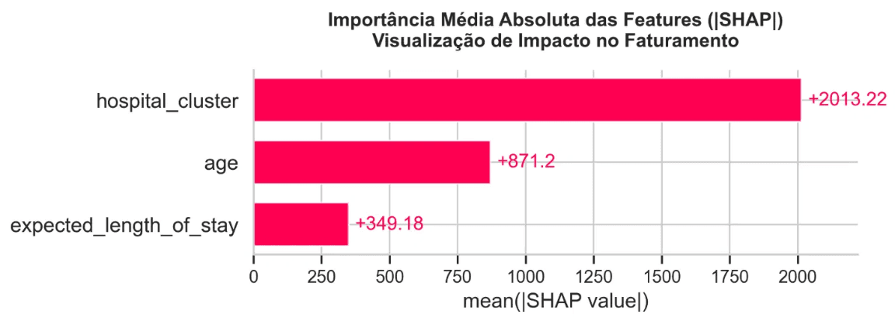


A IA explica suas decisões: 3 vetores de custo
Utilizamos o framework SHAP para abrir a "caixa-preta" do modelo, garantindo auditabilidade regulatória e alinhamento com a lógica de negócio.
Quais variáveis mais pesam nas previsões de faturamento do modelo, e quanto?
hospital_cluster
62,26%
É o principal vetor de variabilidade. O acordo comercial com o prestador hospitalar dita o comportamento base do faturamento, com cauda de dispersão ultrapassando
+R$ 30.000/dia.
Quase 2/3 do poder de explicação do modelo vem do prestador hospitalar.
age
26,94%
Valida a premissa atuarial: o envelhecimento atua como acelerador de complexidade assistencial e severidade financeira, com picos de até +R$ 33.000/dia.
expected_length_of_stay
10,80%
Em média, hospital_cluster desloca a previsão de faturamento em ~R$ 2.013 por caso, age em ~R$ 871 e expected_length_of_stay em ~R$ 349.
Funciona como um ajuste fino clínico, definindo o "piso de severidade" na admissão de forma suave e precisa.

Slide 8

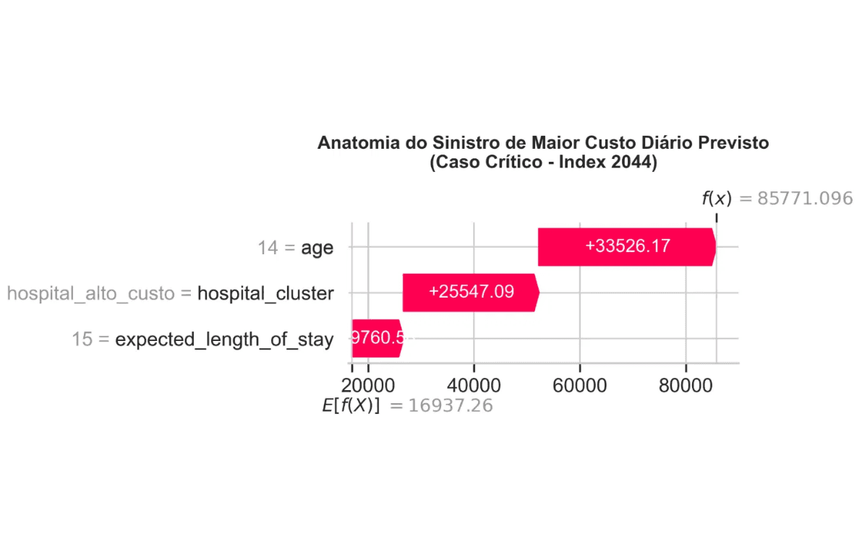

Anatomia de um Caso Crítico
O modelo previu R$ 85.771/dia para um caso que custaria 5x a média
Uma internação típica custa cerca de R$ 17 mil por dia. Mas este não é um caso típico. O modelo identificou três fatores que elevam essa conta chegando a R$ 85 mil por dia.
E o mais importante: conseguimos apontar exatamente de onde vem cada real.
Caso Index 2044
Paciente de 14 anos (pediatria complexa), internado em hospital de alto custo, com 15 dias de internação esperados.
Gatilhos Identificados
expected_length_of_stay = 15 dias
+R$ 9.760,54
Ajuste fino clínico na admissão
hospital_cluster = alto custo
+R$ 25.547,09
Principal vetor de variabilidade
age = 14 anos
+R$ 33.526,17
Acelerador de complexidade e severidade
No slide anterior, o hospital era o maior fator no geral. Mas para este paciente, foi a idade que pesou mais. Isso mostra que o modelo analisa cada caso individualmente e não aplica uma regra fixa a todos.

Slide 9




Impacto no Negócio: Auditoria Cirúrgica
Menos alarmes falsos, mais foco onde importa.
Otimização do Capital Humano
A IA seleciona cirurgicamente os casos mais severos, evitando a enxurrada de alarmes falsos que inviabilizaria operacionalmente a equipe de auditores médicos.
"O paciente acabou de ser internado, tem 14 anos e está num hospital de alto custo. A equipe de auditoria médica precisa imediatamente acompanhar de perto a evolução deste caso, pois ele vai custar 5 vezes mais que a média da carteira por dia."
Foco no Risco Real
A auditoria deixa de ser reativa (pós-fechamento da conta) e passa a ser preventiva e concorrente, atuando no D+0 da internação.
Redução da Sinistralidade
A intervenção precoce permite negociar melhorias no atendimento, reduzir tempo de internação e garantir maior previsibilidade financeira para a operadora.
CENÁRIO REAL COM LIGHTGBM

Slide 10





Próximos Passos
4 passos para integrar a IA ao fluxo operacional da operadora.
1
2
3
4
Integração no Fluxo
Automatização
Alimentação PEONA
Monitoramento
Disponibilizar o modelo serializado via API interna para inferência automática na geração da guia de internação.
Configurar gatilhos automáticos para a equipe de Auditoria Médica Concorrente em casos de Alto/Catastrófico.
Conectar o output do modelo ao dashboard de provisões técnicas da operadora para provisão dinâmica.
Implementar rotina trimestral de Data Drift para recalibração do LightGBM diante de mudanças de mercado.

